Slide 1



INFORMAČNÍ SYSTÉMY VE VEŘEJNÉ SPRÁVĚ
Znalosti principů udržitelného rozvoje ve státní správě
Role IT a ICT v udržitelnosti
Informace o historických a aktuálních projektech a informačních zdrojích.
Ing. Radim Dolák, Ph.D.

Slide 2
Cíle přednášky
Definovat principy udržitelného rozvoje na obecné úrovni
Definovat principy udržitelného rozvoje ve státní správě
Role IT a dat v problematice udržitelného rozvoje
Vyhledat historické informace o podporě udržitelného rozvoje
Informovat o aktuálních projektech a informačních zdrojích

Slide 3
Principy udržitelného rozvoje obecně
Udržitelnost je definovaná v kontextu lidské civilizace jako praktická schopnost uspokojit základní potřeby dneška bez kompromitování schopnosti budoucích generací uspokojit jejich základní potřeby a udržet jejich životní úroveň.
Udržitelná společnost musí být vystavena tak, aby její životní styl a podnikání nebyly v rozporu s neoddělitelnou schopností přírody udržet život.
Kritickou roli v udržitelnosti hraje záležitost lidského přelidnění. Populace Země, v roce 2018 už 7,6 miliard, by dle odhadů měla v roce 2055 překročit hranici 10 miliard.
Skeptici trvale udržitelného rozvoje uvádějí, že nekonečný ekonomický růst není možný na konečné planetě, že kapacitní omezení Země předurčuje limit jakékoliv aktivity.

Slide 4
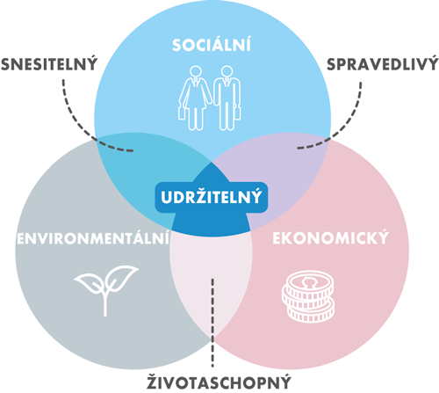
Principy udržitelného rozvoje obecně
Pilíře udržitelného rozvoje. Zdroj: OSN

Slide 5

Principy udržitelného rozvoje obecně
Cíle udržitelného rozvoje. Zdroj: OSN

Slide 6
Principy udržitelného rozvoje obecně
Udržitelný rozvoj není jen záležitostí státu, ale každého z nás. Může jej prosazovat velká firma, stejně jako rodinný podnik, neziskovka nebo jakýkoli občan.
Vše díky dobrovolným závazkům, jejichž myšlenka je přímočaře jednoduchá.
Důležité je hledat konkrétní aktivity pro udržitelný rozvoj, u kterých se dá měřit jejich naplňování.

Slide 7
Principy udržitelného rozvoje ve státní správě
Podstatou udržitelnosti je naplnění tří základních cílů:
sociální rozvoj, který respektuje potřeby všech
účinná ochrana životního prostředí a šetrné využívání přírodních zdrojů
udržení vysoké a stabilní úrovně ekonomického růstu a zaměstnanosti.
Udržitelnost měst je možno podporovat omezením, jak dálkové importace energie, vody a potravin, atp., tak i odpadů (tepla, znečištěného vzduchu a vody).
Zatím je udržitelné město jen papírový koncept, ale je nutno dodat, že i velkoměsta jako Paříž a New York byla na přelomu 20. století zásobována z nedalekých rozlehlých zahrad, a Havana se navrátila k modelu městských farem po ztrátě laciné sovětské ropy.

Slide 8
Principy udržitelného rozvoje ve státní správě
Udržitelná architektura se snaží minimalizovat negativní následky budov zvyšováním jejich efektivnosti a moderací v použití materiálů, energie, a prostoru.
Důraz se klade na umístění budov a jejich orientaci vůči slunci, použití obnovitelných materiálů a materiálů z likvidovaných budov, a místní využití odpadků.

Slide 9
Principy udržitelného rozvoje ve státní správě
Strategický plán rozvoje města je klíčovým nástrojem strategického plánování, jež bude využit v následujících letech při řízení a rozvoji města. Stanovuje vizi města a vytyčuje hlavní směry jeho rozvoje.
Informační zdroje:
Strategický plán udržitelného rozvoje města Chrudimi 2015-2030
Strategický plán udržitelného rozvoje města Dobříše 2008–2028

Slide 10
Role IT v problematice udržitelného rozvoje
Role IT v udržitelnosti - změna prostřednictvím inovací
Inovativní technologie umožňují analyzovat a predikovat dopad podnikatelských aktivit na naše životní prostředí.
Větší transparentnost umožňuje efektivnější procesy a umožňuje optimalizaci, což následně snižuje množství zbytečného odpadu a šetří energii.
Šetření energie v domácnosti začíná s domácími spotřebiči.

Slide 11
Role dat v problematice udržitelného rozvoje
Role ČSÚ v problematice udržitelného rozvoje
Státní statistická služba má nezastupitelnou roli v monitorování udržitelného rozvoje.
Český statistický úřad proto spolupracuje se všemi poskytovateli dat nezbytnými pro hodnocení, zda ČR dosahuje stanovených cílů.
Posuzuje dostupnost údajů za ČR nejen ke globální sadě indikátorů Agendy 2030, ale také k evropské a tuzemské sadě indikátorů udržitelného rozvoje.
Agenda 2030, jak se celosvětový plán zkráceně označuje, obsahuje 17 cílů udržitelného rozvoje, členěných na dalších 169 podcílů. Na tvorbě Agendy 2030 spolupracovalo 193 států OSN včetně České republiky.
https://statistikaamy.csu.gov.cz/role-csu-v-problematice-udrzitelneho-rozvoje

Slide 12
Role dat v problematice udržitelného rozvoje
Spolu s indikátory Agendy 2030 se ČSÚ zabývá evropskými indikátory, tzv. EU-SDG indikátory.
Ty byly přijaty na jaře 2017 a v listopadu 2017 k nim vyšla první publikace EU-SDG monitoring report.
Indikátory jsou přiřazeny k 17 cílům udržitelného rozvoje Agendy 2030. Měření cílů Eurostat monitoruje celkem stovkou dostupných indikátorů, které se v některých případech liší od indikátorů Agendy 2030.
Výše uvedené dvě sady indikátorů byly na tuzemské úrovni dále doplněny o indikátory ke Strategickému rámci Česká republika 2030.
Tento rámec byl v roce 2017 schválen vládou ČR a zahrnuje 192 indikátorů. ČSÚ je poskytovatelem dat zhruba k jedné třetině z nich.

Slide 13
Role dat v problematice udržitelného rozvoje
Role státní statistické služby, resp. ČSÚ je jasně vymezená a spočívá v dodávání dat k jednotlivým indikátorům.
Ty slouží k měření stanovených cílů udržitelného rozvoje, avšak realizace opatření, která vedou k vyšší udržitelnosti, je již na vládách jednotlivých států a na mezinárodních organizacích.

Slide 14
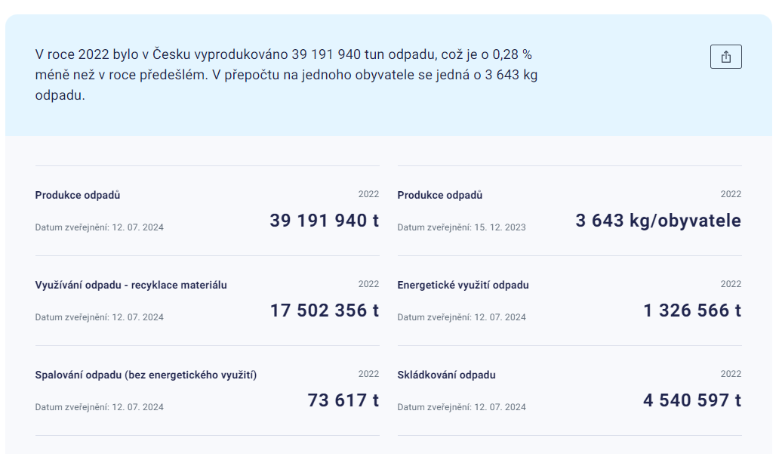
Role dat v problematice udržitelného rozvoje
Statistiky - Životní prostředí-Odpady. Zdroj: ČSÚ

Slide 15
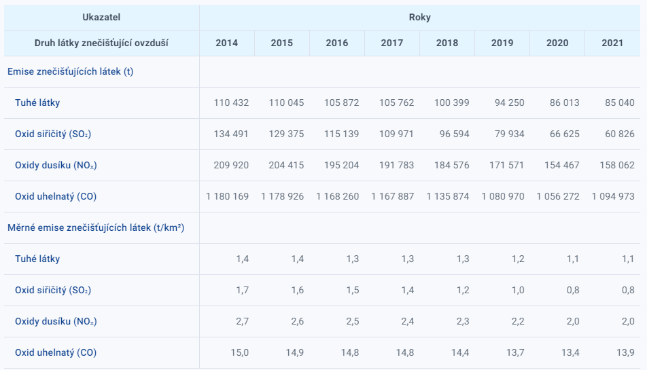
Role dat v problematice udržitelného rozvoje
Statistiky - Životní prostředí - Emise. Zdroj: ČSÚ

Slide 16
Historické informace o podporě udržitelného rozvoje
Rada vlády pro udržitelný rozvoj byla zřízena usnesením vlády č. 778 ze dne 30. července 2003 jako stálý poradní, iniciační a koordinační orgán vlády České republiky pro oblast udržitelného rozvoje a strategického řízení. Jednalo se o reakci na mezinárodní aktivity v oblasti udržitelného rozvoje.
V roce 2006 byla Rada převedena do gesce Ministerstva životního prostředí ČR (dále jen „MŽP“), kde působila do roku 2014.
Dne 9. června 2014 schválila vláda změny v organizaci a zabezpečení činnosti této Rady a přesunula její působiště z MŽP na Úřad vlády ČR. Do agendy Rady byla rovněž včleněna věcná agenda Národní ekonomické rady vlády.

Slide 17
Historické informace o podporě udržitelného rozvoje
Dne 14. března 2018 vláda rozhodla o přesunu výkonu a koordinace agendy udržitelného rozvoje z Úřadu vlády na Ministerstvo životního prostředí.
Zároveň schválila nový statut Rady, podle kterého je předsedou Rady ministr životního prostředí a místopředsedou ministr pro místní rozvoj.
Předsedou Rady je nyní ministr životního prostředí Petr Hladík a místopředsedou je ministr pro místní rozvoj Ivan Bartoš.

Slide 18
Historické informace o podporě udržitelného rozvoje
Na MŽP probíhal od 1. 7. 2019 projekt s názvem „Mechanismy prosazování principů udržitelného rozvoje ve státní správě (PUDR)“, spolufinancovaný z EU.
V rámci projektu dojde k nastavení procesů sledování vývoje udržitelného rozvoje a vytvoření návrhu zlepšení systému odhadu dopadů a zajišťování koherence politik.
Projekt zajistí i aktualizaci a evaluaci strategických dokumentů udržitelného rozvoje ČR. Zároveň dojde ke zvýšení informovanosti a zapojení veřejnosti do celého procesu implementace a hodnocení naplňování strategických dokumentů udržitelného rozvoje.
Termín projektu: 1. 7. 2019 – 30. 6. 2023
https://www.mzp.cz/cz/udrzitelny_rozvoj_statni_sprava

Slide 19
Historické informace o podporě udržitelného rozvoje
Informační zdroje:
https://vlada.gov.cz/cz/urad-vlady/strukturalni-fondy/ukoncene_projekty/system-dlouhodobych-priorit-udrzitelneho-rozvoje-ve-statni-sprave-166278/

Slide 20
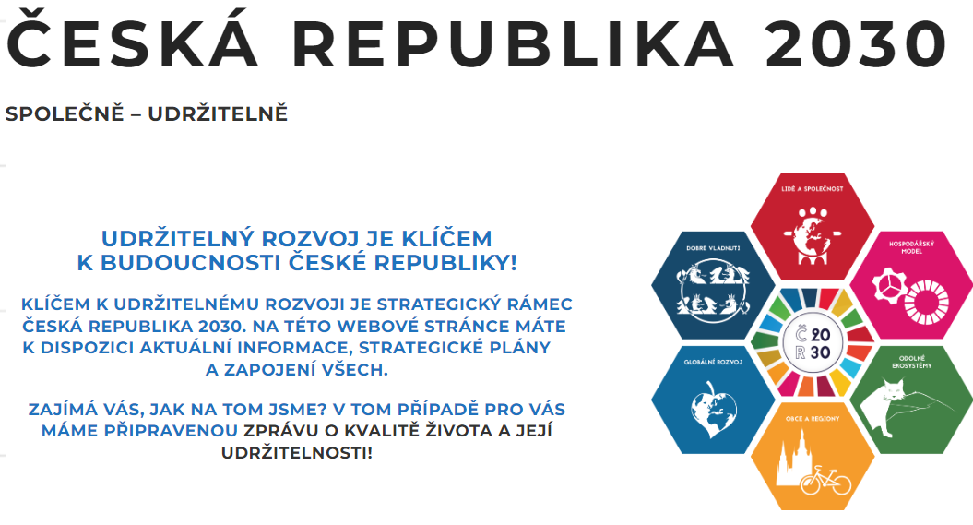
Aktuální projekty a informační zdroje
https://www.cr2030.cz/

Slide 21
Aktuální projekty a informační zdroje
Rada vlády pro udržitelný rozvoj: https://www.cr2030.cz/rvur/
Hlavními úkoly Rady je nalézat shodu nad dlouhodobými prioritami a vyhodnocovat klíčové trendy v udržitelném rozvoji na národní i globální úrovni. Je také garantem tvorby klíčových strategických dokumentů udržitelného rozvoje pro Českou republiku
Činnost Rady se zaměřuje především na:
implementaci Strategického rámce Česká republika 2030 a Agendy 2030 OSN pro udržitelný rozvoj
projednání Zprávy o kvalitě života a její udržitelnosti a Zprávy o naplňování Agendy 2030 pro udržitelný rozvoj, které vyhodnocují naplňování opatření a indikátorové sady,
metodickou koordinaci koncepčních dokumentů

Slide 22
Aktuální projekty a informační zdroje
Strategický rámec Česká republika 2030
https://www.youtube.com/watch?v=z8GLE_M-xp4&t=7s
Magazín zaměřený na udržitelnost
https://www.cr2030.cz/magazin/

Slide 23
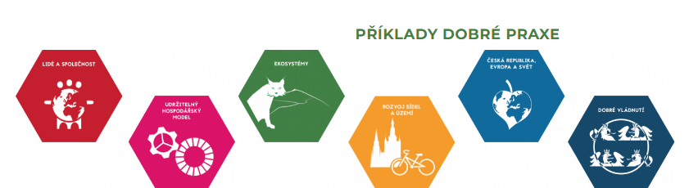
Příklady dobré praxe
Příklady dobré praxe
14 tipů pro menší spotřebu auta a eko jízdu
Bezobalu minimalizuje vznik odpadů
Šetření energie v domácnosti začíná s domácími spotřebiči
Udržitelná doprava pro zaměstnance
Zachraň jídlo: Jak chutná křivá zelenina?
https://www.cr2030.cz/zavazky/priklady-dobre-praxe/

Slide 24
DĚKUJI ZA POZORNOST

